Slide 1
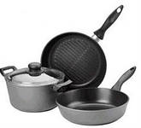
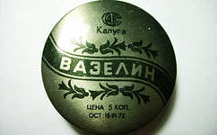
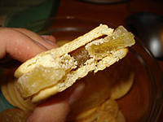
Випадкові винаходи.

Slide 2
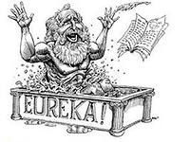
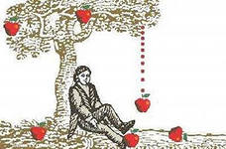
Історія
Історія показує, що деякі наукові відкриття, в тому числі ті, які перевернули світ, були зроблені абсолютно випадково. Досить згадати Архімеда, який, опустившись у ванну, відкрив закон, згодом названий його ім’ям про занурення у воду тіла і виштовхуючій його силі, або Ньютона, на якого впало знамените яблуко.
Історія знає чимало випадків, коли важливі винаходи сов ршалісь абсолютно випадково Причому мова йде не тільки про наукові, але й цілком побутових речах Розповімо про самих відомих з ніих.

Slide 3
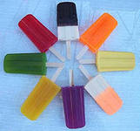
Морозиво на паличці☺
Фруктове морозиво або навіть заморожений сік на паличці, який знають і люблять мільйони людей. Адже автор цього простого продукту відкрив спосіб створення такого морозива, коли йому було 11 років (відбувалося все це в 1905 році). Він висипав порошок типу “Юпі” або “інвайт” у воду і забув все це випити. Чашку з усім цим хлопчина залишив на вулиці, в холодну пору року. І так, у воді він також залишив паличку для помішування. Після того, як все це замерзло, хлопчині продукт дуже сподобався.
Він його показав усім друзям і забув про все це. Згадав свой “винахід” він тільки через 18 років. Так з’явилося морозиво “Epsicles”. Ну, а інші виробники спати не стали, і випускали свої версії такого морозива. Результат ми бачимо сьогодні – тисячі видів фруктового морозива, соку на паличці і всіх інших.

Slide 4
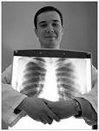
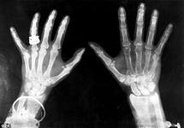
Рентгенівське випромінювання.
Це досить старе відкриття, яке було зроблено ще в 1895 році, фізиком Рентгеном (Wilhelm Conrad Röntgen). Він абсолютно випадково помітив, що випромінювання катодного-променевої трубки проходить через досить тверді предмети (або через частини тіла), залишаючи тінь. Причому чим щільніше об’єкт, тим сильніше тінь. Лише через декілька місяців з’явився знімок руки дружини вченого, який є дуже відомим. Загалом, якби не спостережливість Рентгена, ми б не змогли дізнаватися, що ж там сталося з суглобом – чи то просто удар, чи то перелом, чи то ще щось. Гарний винахід, дуже потрібний.

Slide 5
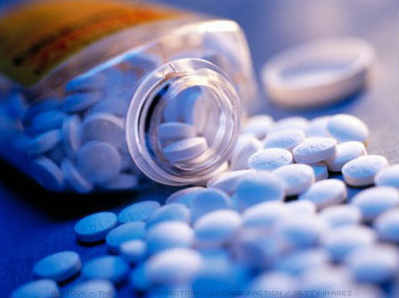
Пеніцилін
Шотландський учений Олександр Флемінг в 1928 році займався дослідженням грипу. Одного разу він помітив, як синьо-зелена цвіль (природний пеніцилін виділяють цвілеві гриби), що розмножується в одній з чашок Петрі, убила всіх там стафілококів.

Slide 6
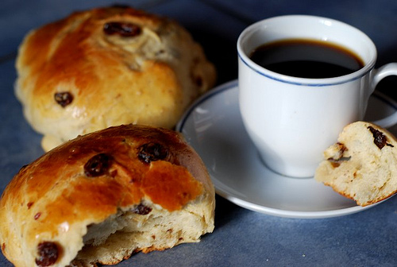
Булочки з родзинками.
Тут же варто згадати і про легенду, описаної знавцем Москви журналістом і письменником Володимиром Гіляровським, про те, що булочку з родзинками винайшов знаменитий булочник Іван Філіппов. Генерал-губернатор Арсен Закревський, що купив якось свіжу сайку, раптом виявив в ній таргана. Викликаний на килим Філіппов, схопив комаху і з’їв, заявивши, що генерал помилився – це була родзинка. Повернувшись в пекарню, Філіппов розпорядився терміново почати пекти булочки з родзинками, щоб виправдатися перед губернатором.

Slide 7
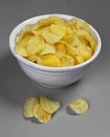
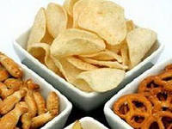
Картопляні чіпси
Перші чіпси були зроблені клієнтові на зло. Це сталося в 1853 році. У місті Саратога-Спрінгс (штат Нью-Йорк, США) в одному з ресторанів спроможний клієнт, залізничний магнат Корнеліус Вандербільт, відмовився їсти не просмажену, товсто нарізану картоплю. Він викликав до себе чорношкірого шефа-кухаря Джорджа Крама і публічно його присоромив. Крам подав зарозумілому мільйонерові найтонші скибочки картоплі, зажарені до хрускоту. А Вандербільту це блюдо дуже сподобалося. У результаті в меню з'явилися саратогські чіпси. Спочатку чіпси подавалися виключно в дорогих ресторанах. А в 1890 році вони «вийшли» на вулицю.

Slide 8
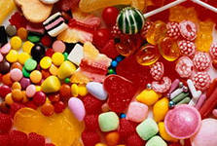
Штучні підсолоджувачі.
Три найпоширеніших замінника цукру були відкриті лише завдяки тому, що вчені забули помити руки. Цикламат (1937) і аспартам (1965) стали побічним продуктом медичних досліджень, а сахарин (1879) був випадково виявлений при дослідженнях дериватів кам'яновугільного дьогтю.

Slide 9
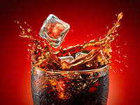
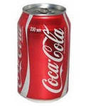
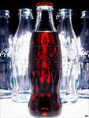
«Кока-кола»
В 1886 році доктор і фармацевт Джон Пембертон (John Pemberton) намагався приготувати мікстуру на основі витяжки з листів південноамериканської рослини кока й африканських горіхів кола, що володіють тонізуючими властивостями. Пембертон спробував готову мікстуру й зрозумів, що вона має гарний смак. Він вважав, що цей сироп міг допомогти людям, що страждають від втоми, стресу й зубного болю. Фармацевт відніс сироп у найбільшу аптеку міста Атланти. У той же день були продані перші порції сиропу, по п’ять центів за склянку.

Slide 10
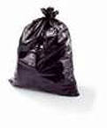
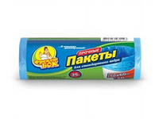
Мішок для сміття.
Гаррі Василюк (Harry Wasylyk) (напевно родом з України) в 1950 році винайшов перший мішок для сміття. Василюк був винахідником й інженером й один раз до нього звернувся муніципалітет міста, що поставив завдання: зробити так, щоб побутові відходи не висипалися в процесі завантаження сміттєзбиральних машин. Василюк довгий час роздумував над створенням подоби пилососа, але рішення прийшло раптово. Хтось із його знайомих або домашніх (версії розходяться) кинув фразу: "Мені потрібна сумка для сміття!”. Василюк зміркував, що для операцій зі сміттям варто використати одноразові мішки й запропонував робити їх з поліетилену. Першим пластикові мішки для сміття став використовувати госпіталь міста Вінніпегу. Перші мішки для сміття, призначені для приватних осіб, з’явилися в 1960-і роки.

Slide 11
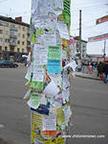
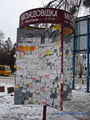
Клейкі папірці для заміток
Клейкі папірці з’явилися в результаті невдалого експерименту по посиленню стійкості клею. В 1968 році співробітник дослідницької лабораторії компанії 3M намагався поліпшити якість клейкої стрічки (скотча). Він одержав щільний клей, що не усмоктувався в склеюючі поверхні і зовсім не підходив для виробництва скотча. Дослідник не знав, яким чином можна використати новий сорт клею. Через чотири роки, його колега, який у вільний час співав у церковному тхорі, був роздратований тим, що закладки в книзі псалмів, увесь час випадали. Тоді ж він згадав про клей, що міг би закріплювати паперові закладки, не пошкоджуючи сторінок книги. В 1980 році Post-іt Notes були вперше випущені в продаж.

Slide 12
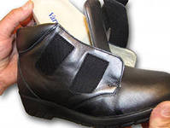
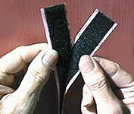
Застібка-липучка
Все почалося в 1941 році, коли швейцарський винахідник Джорж де Местраль вигулював, як зазвичай, свою собаку про повернення додому виявилося, що і пальто господаря, і вся шерсть пса були покриті репейніком Цікавий шві Цареці вирішив розглянути під мікроскопом, як же вдається рослині так міцно чіплятися Виявилося, що всьому в інший - крихітні гачки, якими реп'яхи прикріплювався до шерсті практично намертво Керуючись подс розсуд принципом, Джордж створив дві стрічки з такими ж дрібними гачками, які чіплялися б один за дру га Так і з'явилася альтернативна застібка! нехай 14 років Одними з перших такими липучками стали користуватися космонавти, які так застібають скафан рдры.

Slide 13
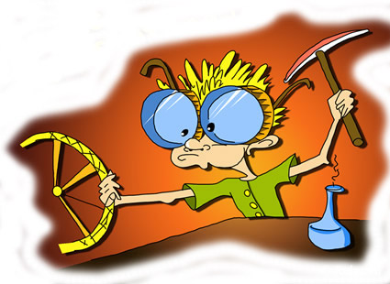
Отже, випадкові винаходи змінили на краще наше життя. І є не замінними в нашому житті!

Slide 14
Дякуємо за увагу!!!☺
Виконали: Бондар Д., Деряга А.

